Slide 1
Modelação Geométrica e Generativa
Mestrado Integrado em Arquitectura
Ano Lectivo 2022-2023 1º Semestre
Docente - Nuno Alão 4º Ano

Slide 2
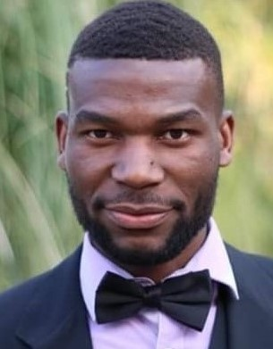
Foto do Aluno
20191202
Inocêncio Lemos
MGeG
Mestrado Integrado em Arquitectura
Ano Lectivo 2022-2023 1º Semestre
Docente - Nuno Alão 4º Ano

Slide 3
ÍNDICE
1.QGIZ
1.1- Mapa
2.Poliedros
2.1.1- Cubo truncado
2.1.2 Dual cubo
3.Conchas
3.1 - Spirula
3.2 - Planorbis
3.3 – Nautilus
3.4 – Caracol
3.5 - Caramujo
4.Grasshopper
4.1 – formas geométricas
4.2 – formas geométricas
4.3 – Plano curvo
4.4 – Terreno Hipotético
4.5 – Terreno Projeto
5.Conchas Bivalves
5.1 – Mexilhão
5.2 – Ameijoa
5.3 – Vieira
5.4 – Ostras
7.Corais
7.1- Coral 1
7.3 – Coral 3
7.4- Coral 4
MGeG
Mestrado Integrado em Arquitectura
Ano Lectivo 2022-2023 1º Semestre
Docente - Nuno Alão 4º Ano

Slide 4
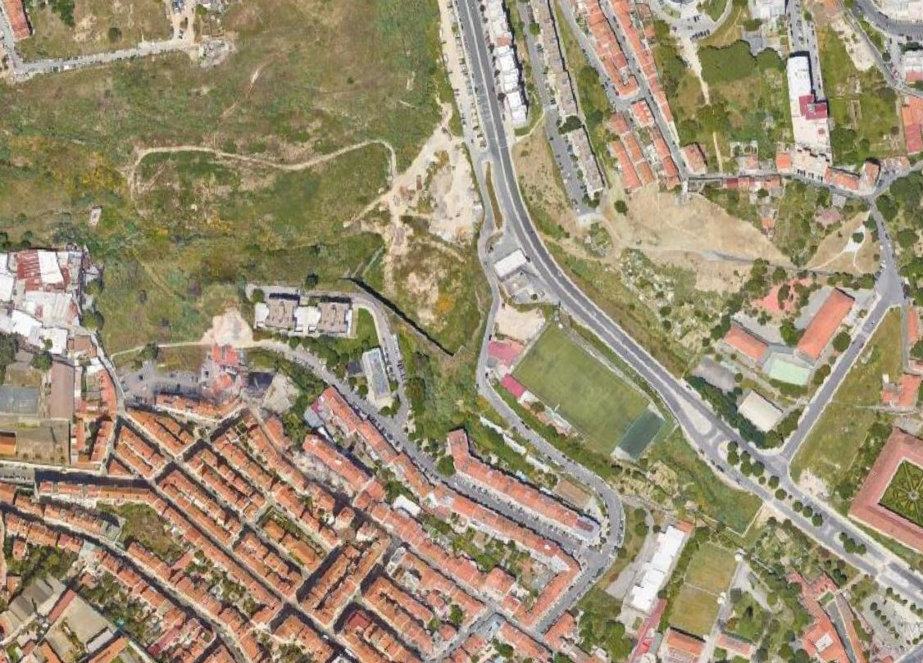
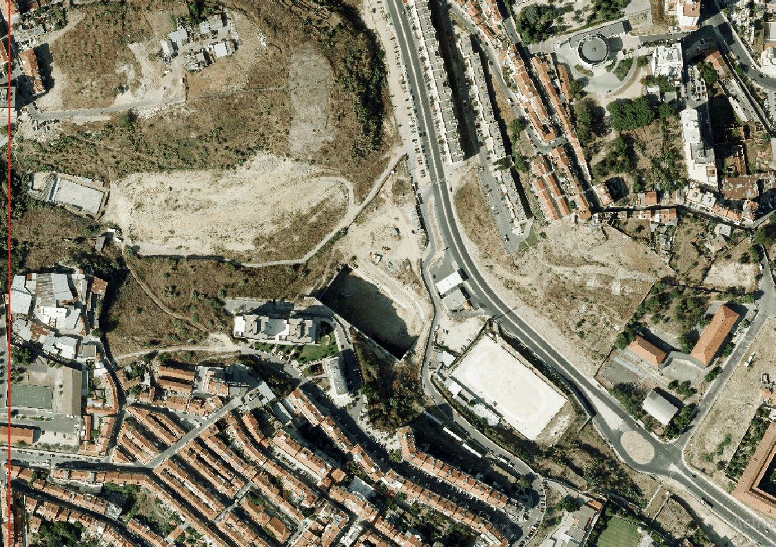
Exerc. qgis

Slide 5
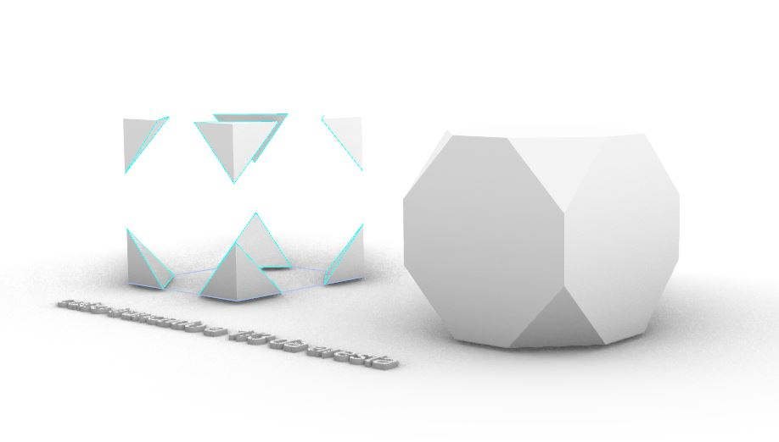
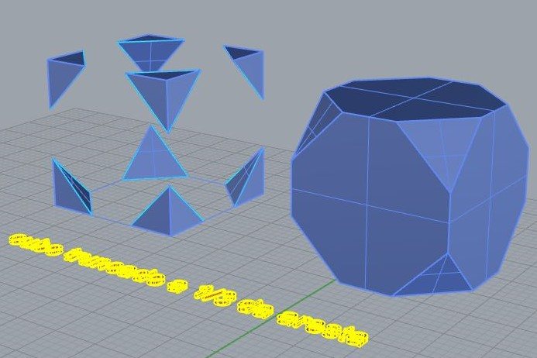
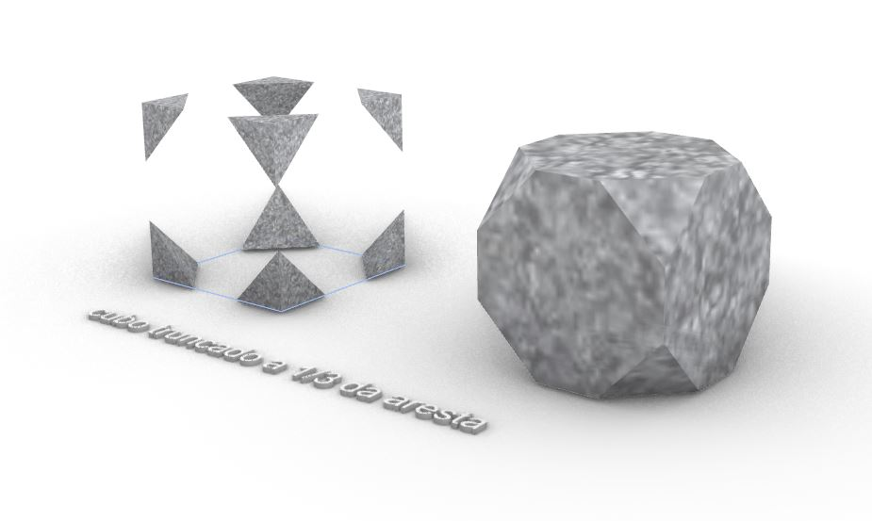
Exerc. 2.1.1 Cubo truncado

Slide 6
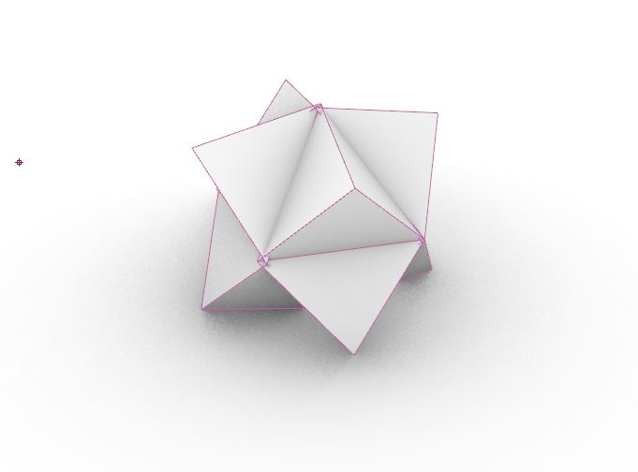
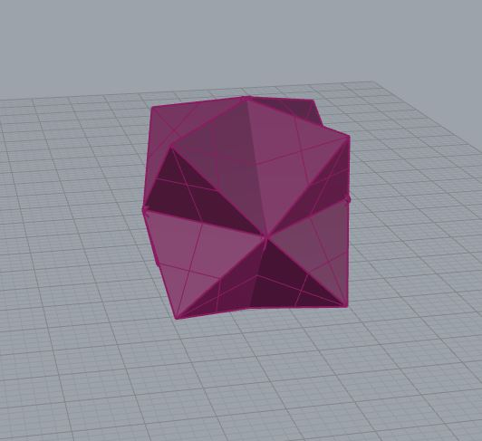
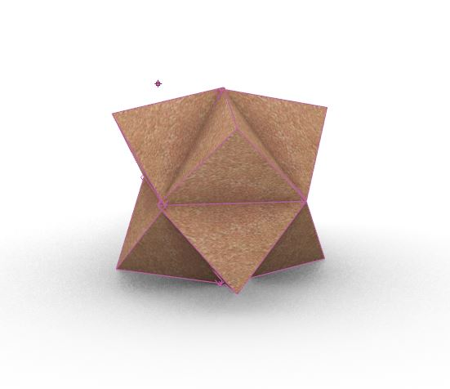
Exerc.2.1.2- Dual cubo

Slide 7
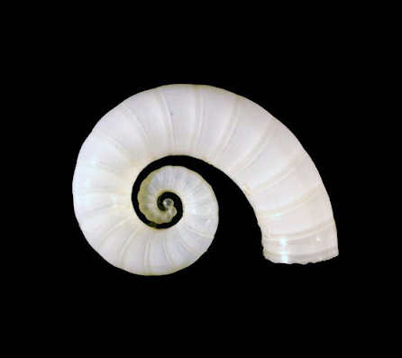
Exerc. 3.1 - Spirula

Slide 8
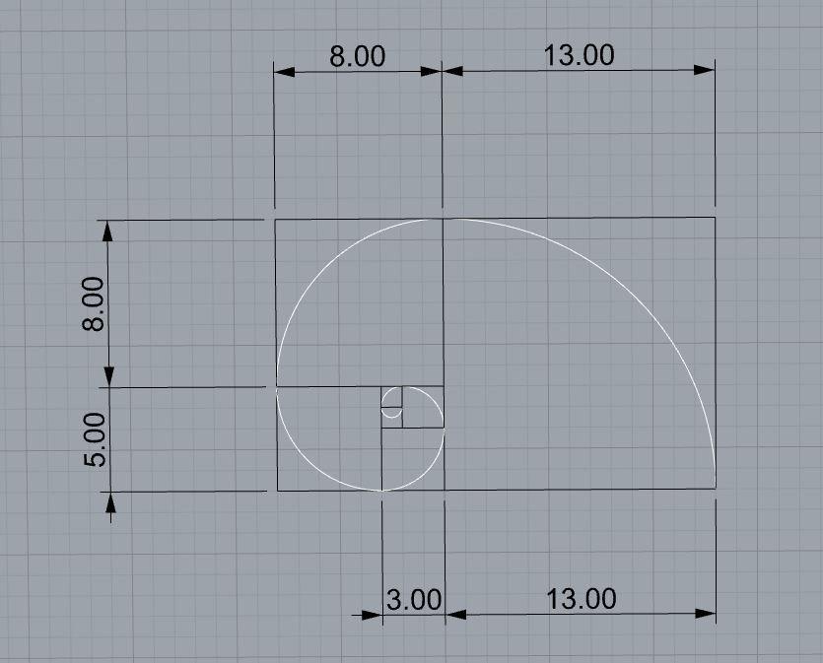
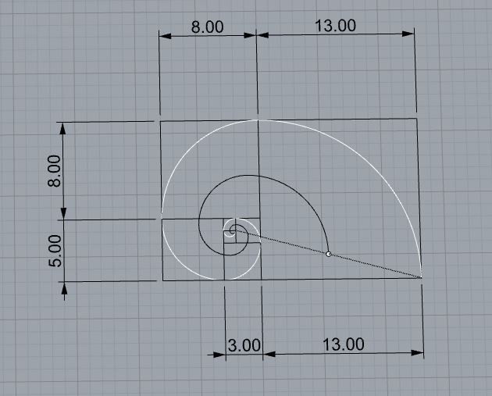
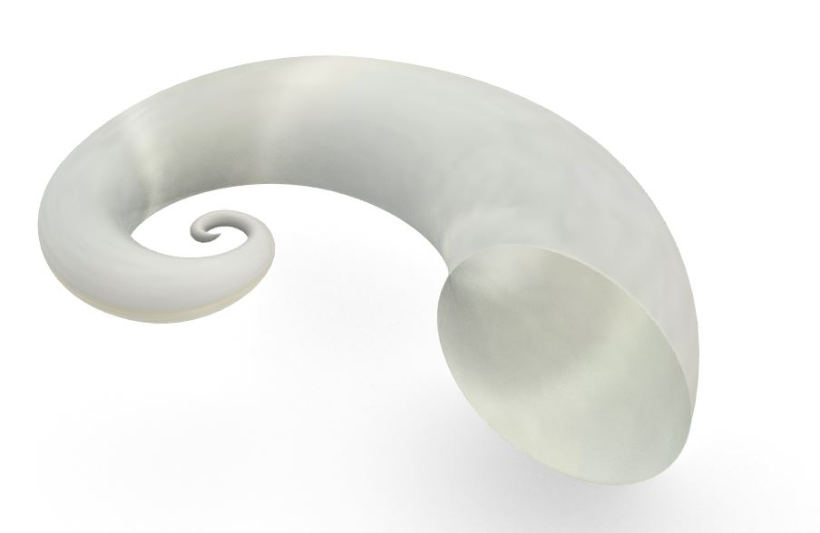
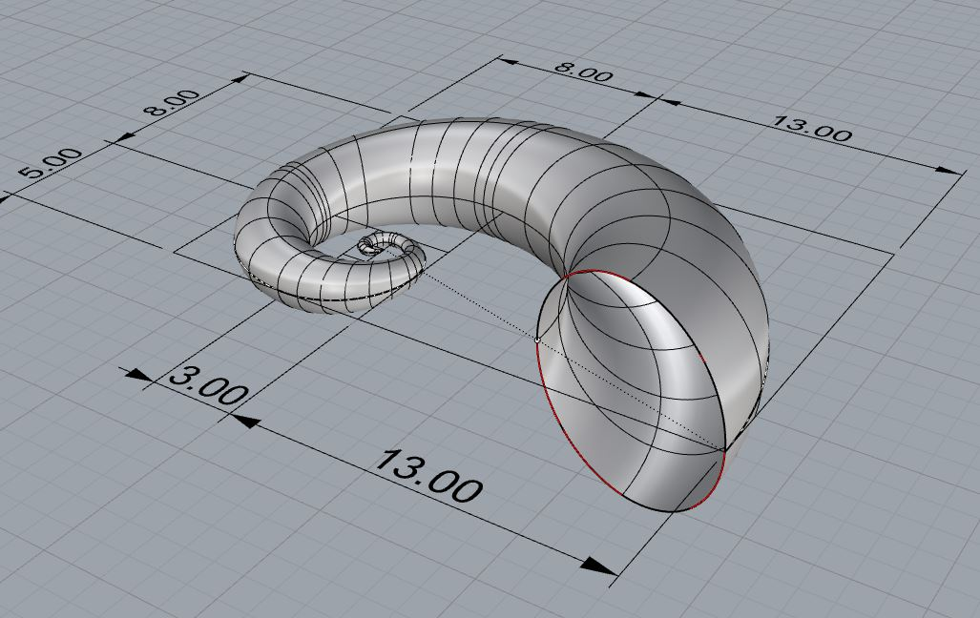
Exerc. 3.1 - Spirula

Slide 9
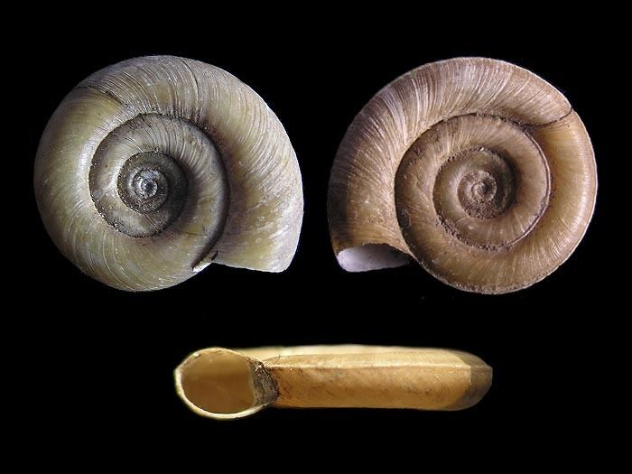
Exerc. 3.2 - Planorbis

Slide 10
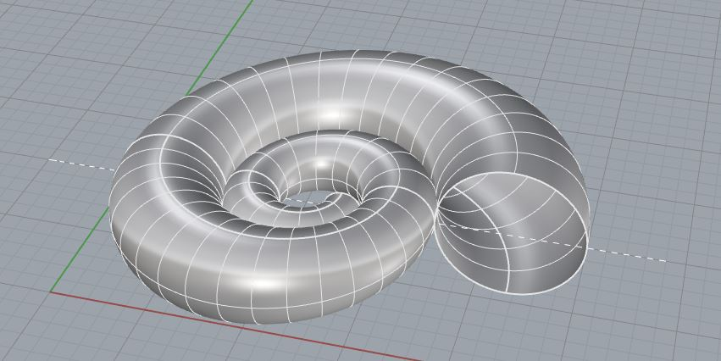
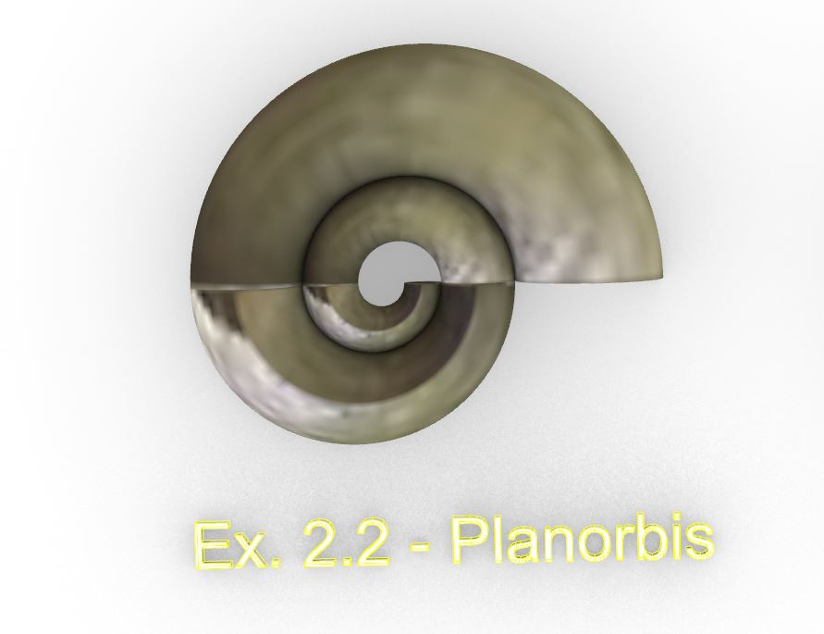
Exerc. 3.2 - Planorbis

Slide 11
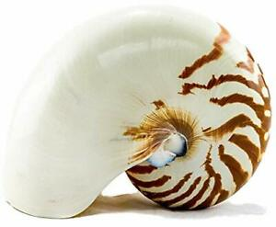
Exerc. 3.3 - Nautilus

Slide 12
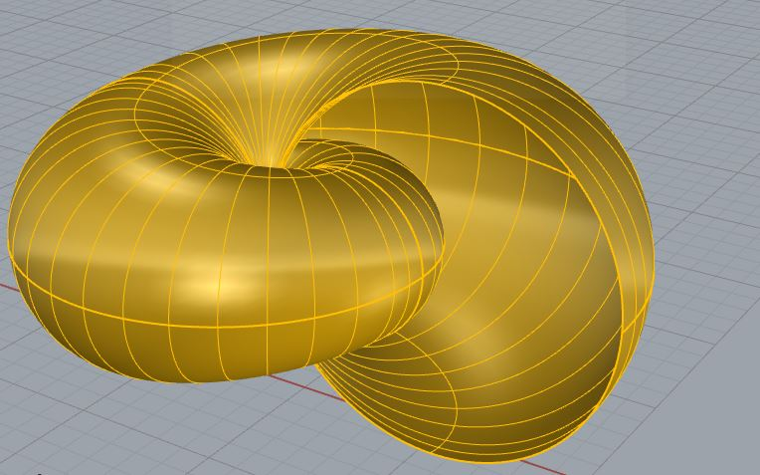
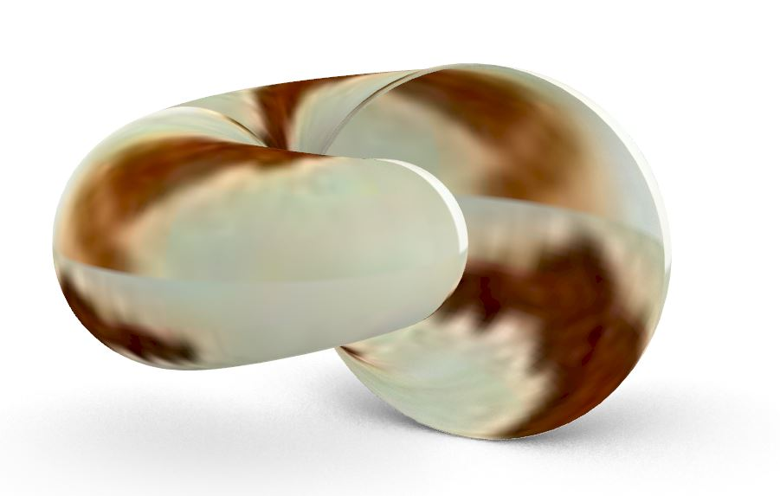
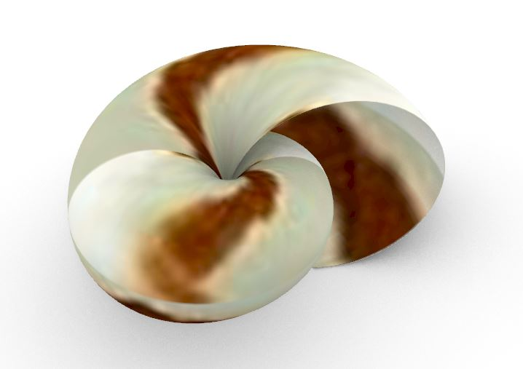
Exerc. 3.3 - Nautilus

Slide 13
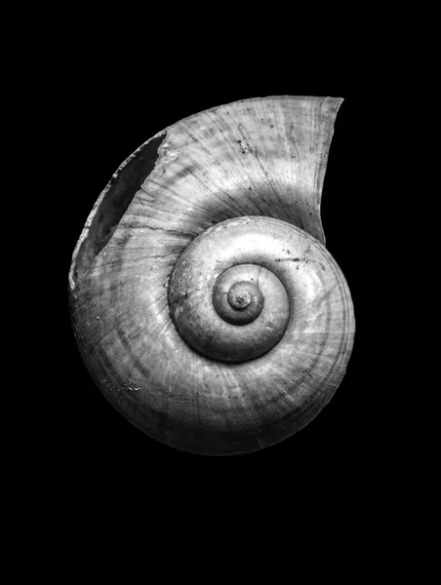
Exerc. 3.4 - Caracol

Slide 14
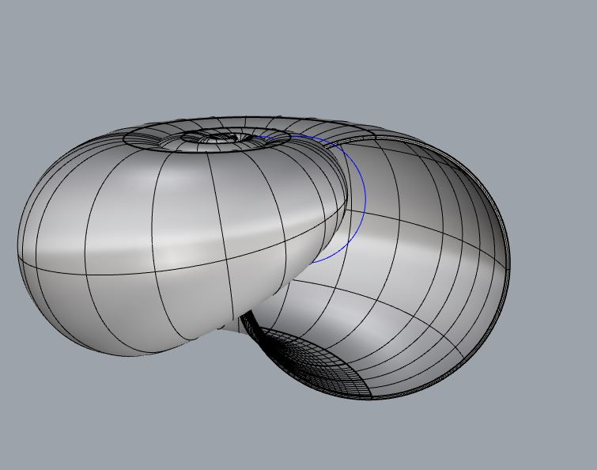
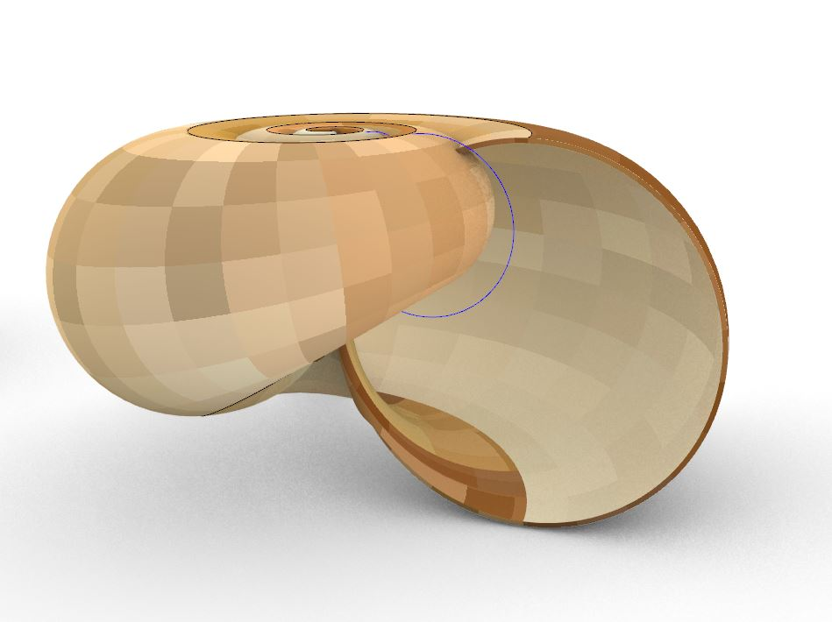
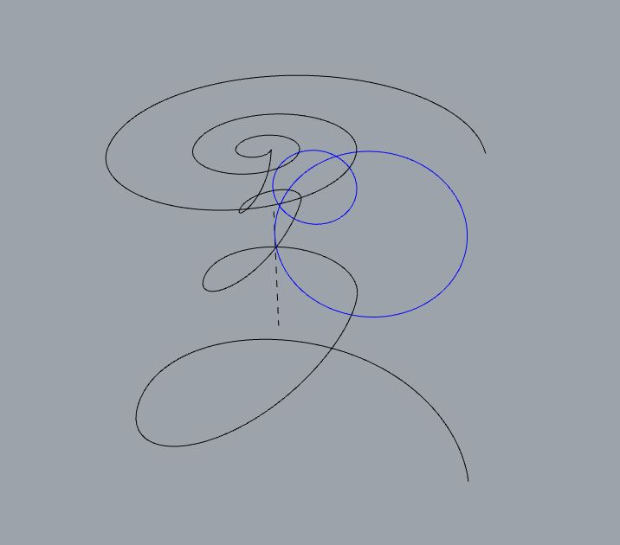
Exerc. 3.4 - Caracol

Slide 15
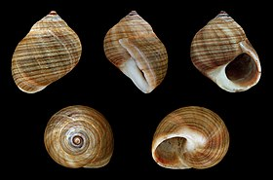
Exerc.3.5- Caramujo

Slide 16
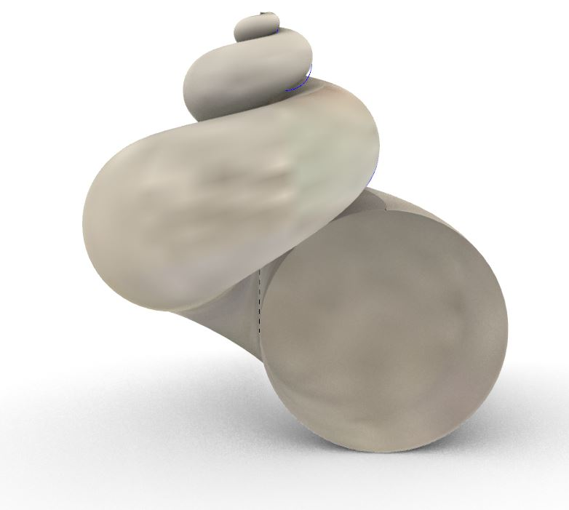
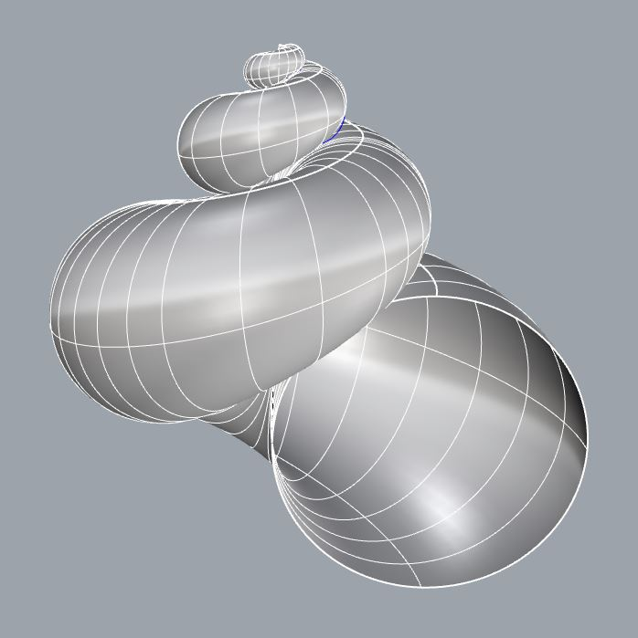
Exerc.3.5-caramujo

Slide 17
Exerc.4 - grasshopper

Slide 18
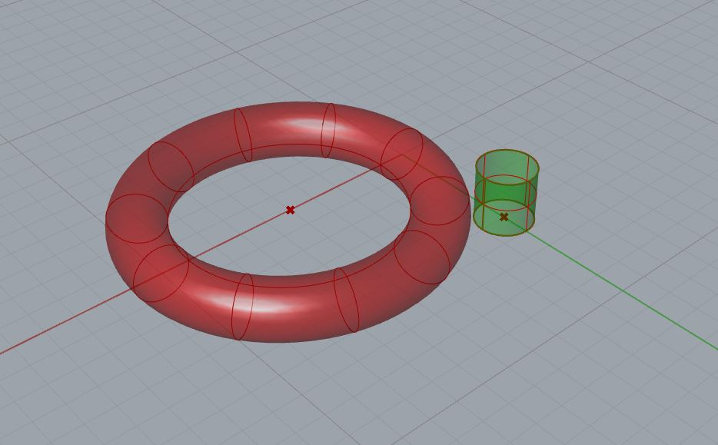
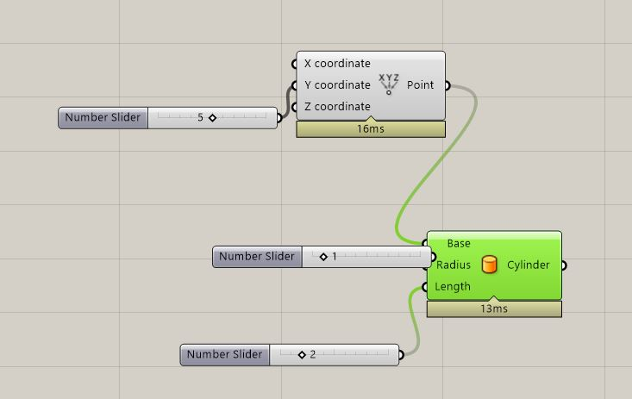
Exerc. 4.1- Formas geométricas

Slide 19
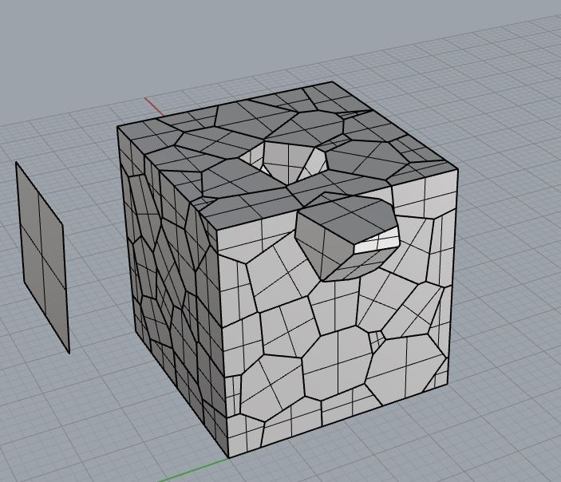
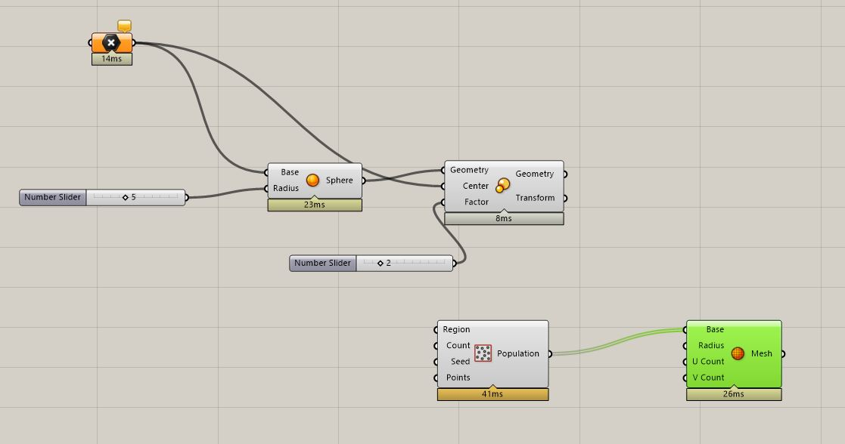
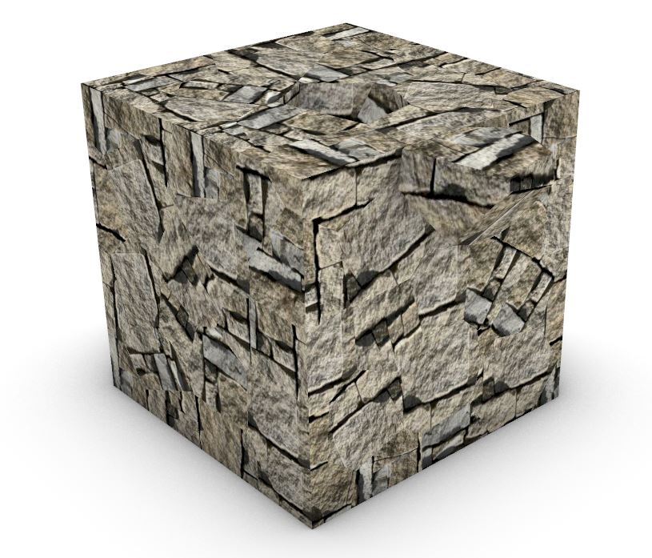
Exerc. 4.2 - Formas geométricas

Slide 20
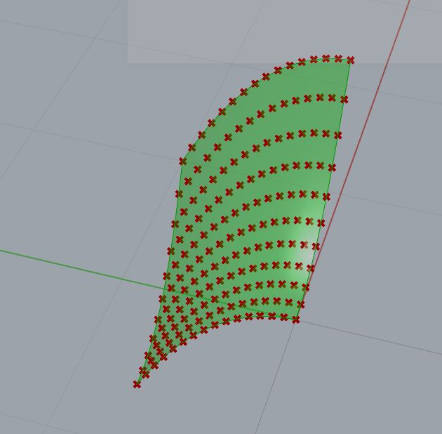
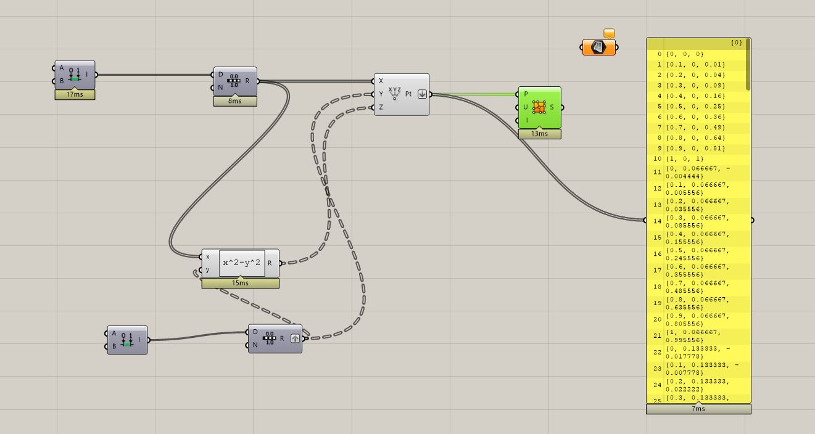
Exerc. 4.3 – Plano curvo

Slide 21
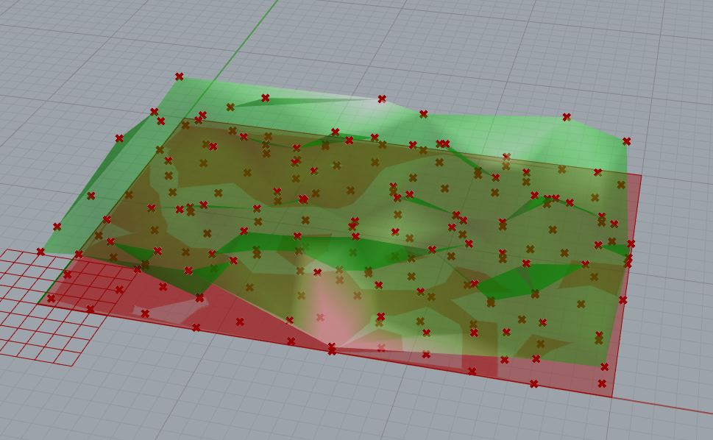
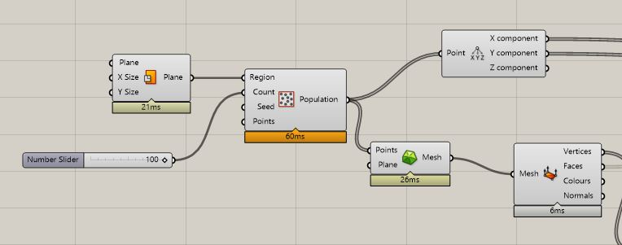
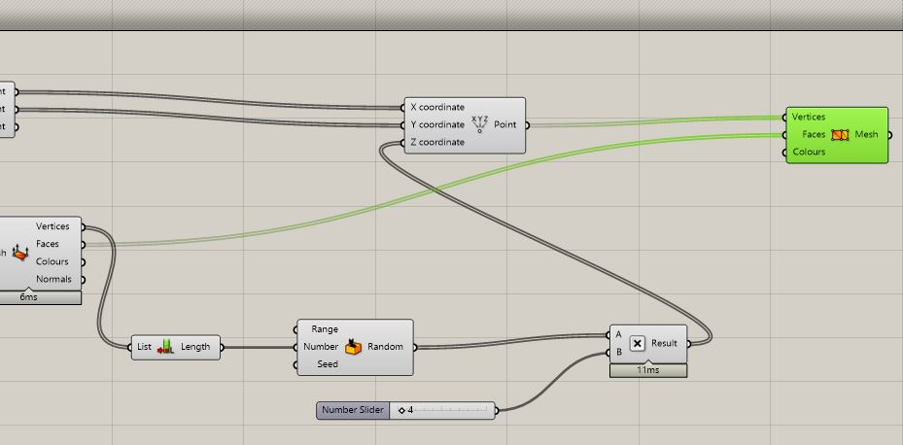
Exerc. 4.4 – terreno hipotético

Slide 22
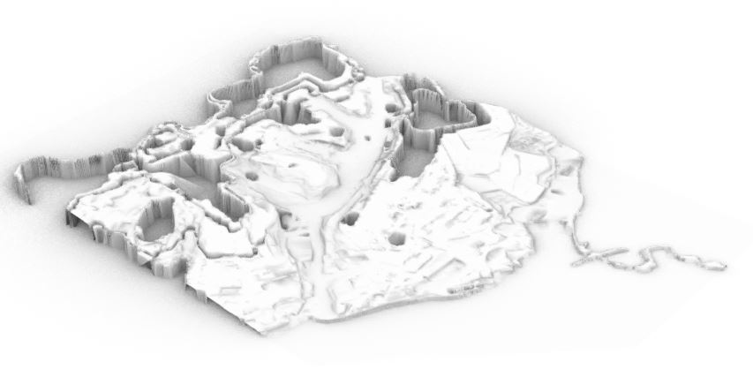
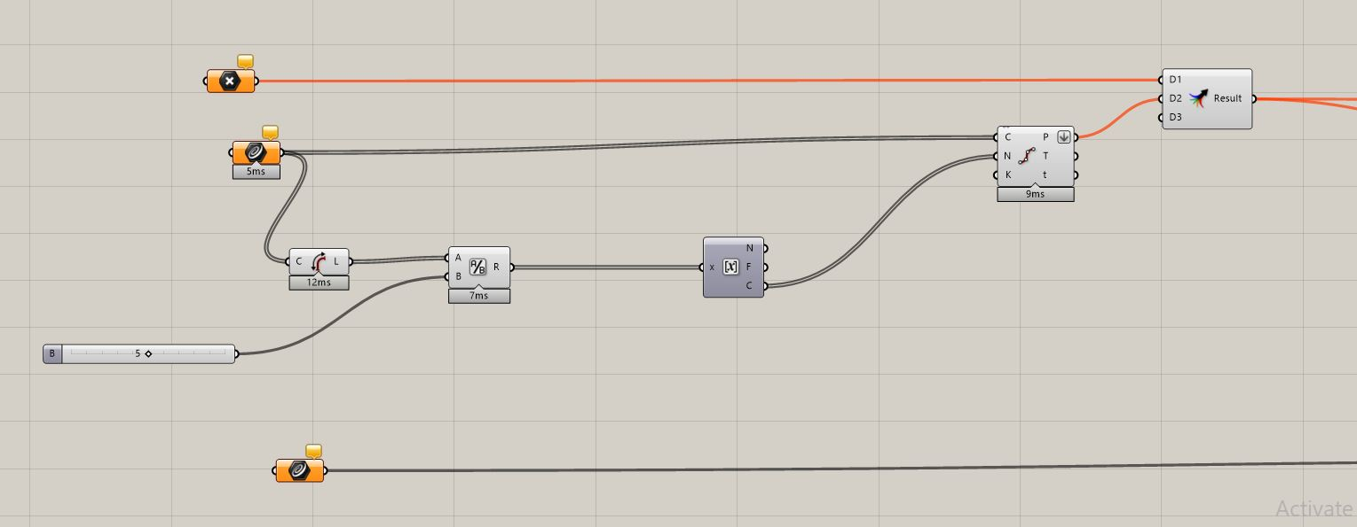
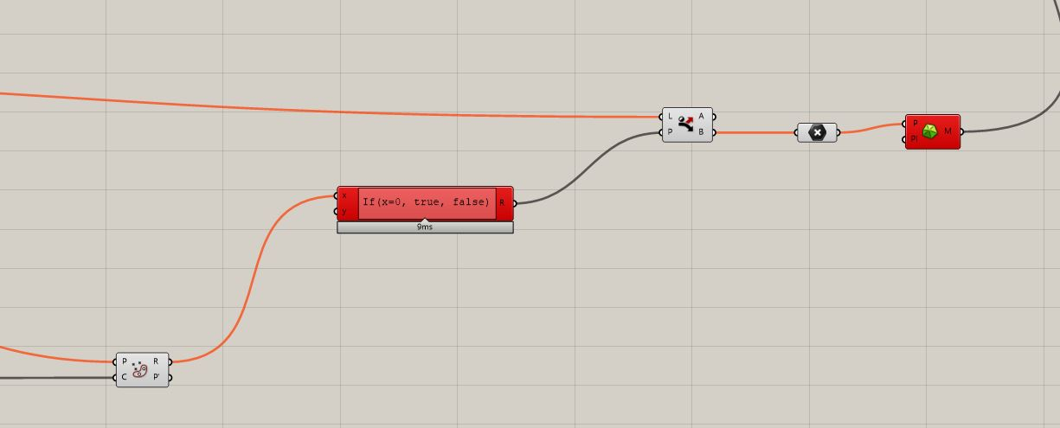
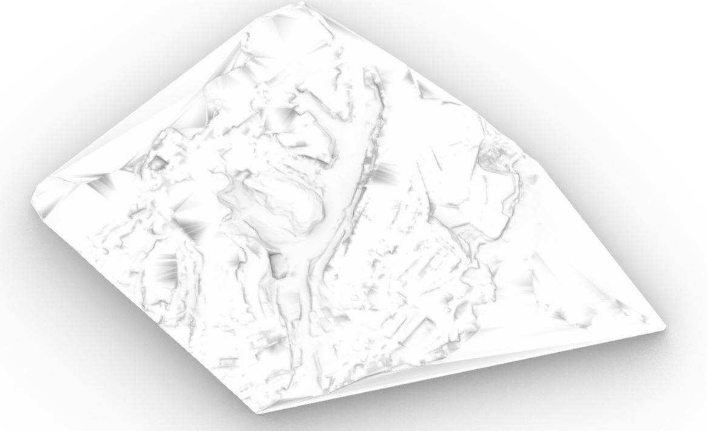
Exerc. 4.5 – terreno do projeto

Slide 23
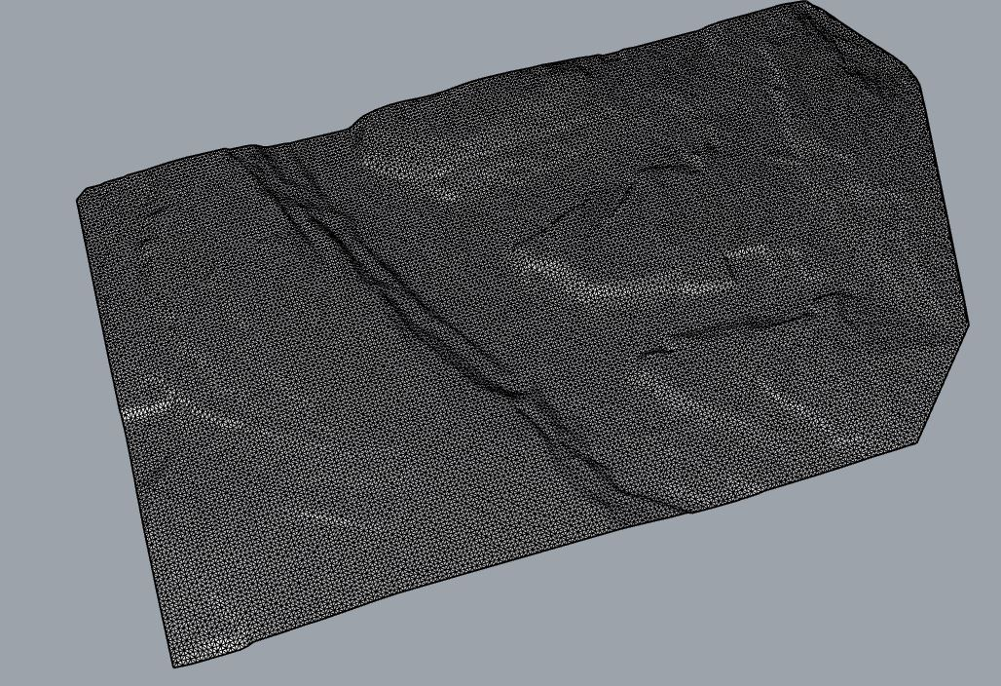
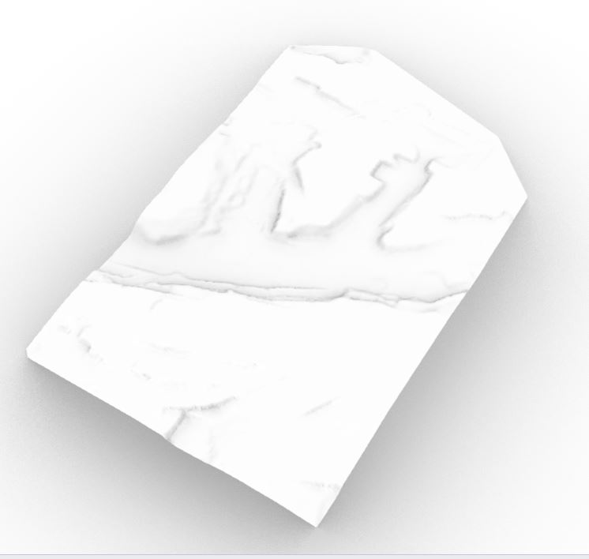
Exerc. 4.5 – terreno do projeto

Slide 24
Exerc. 5 – Conchas Bivalves

Slide 25
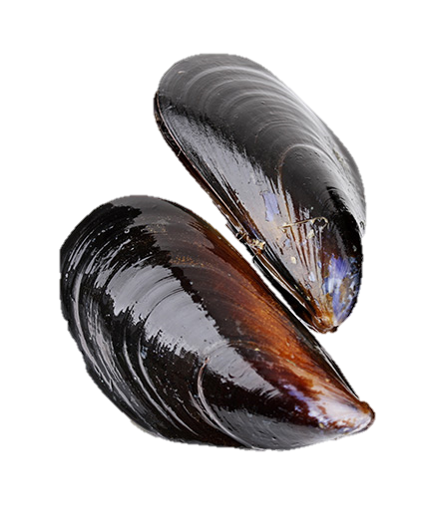
Exerc. 5.1 - Mexilhão

Slide 26
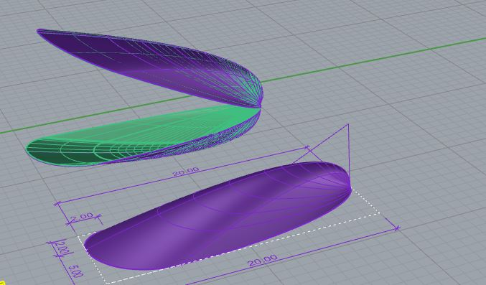
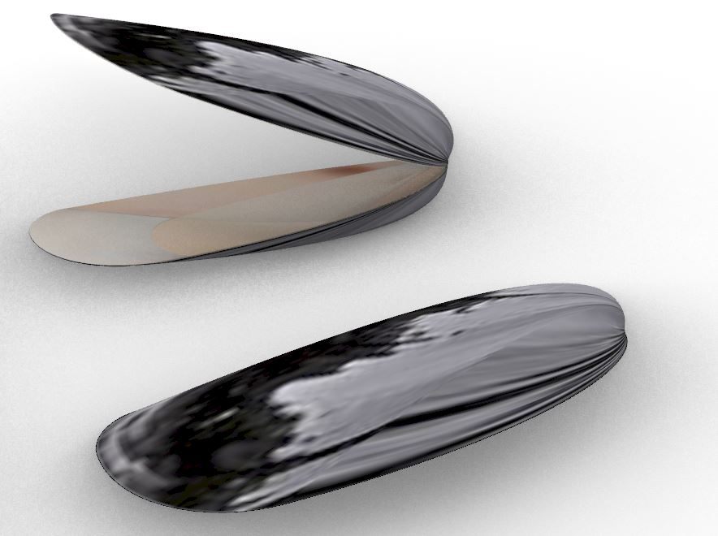
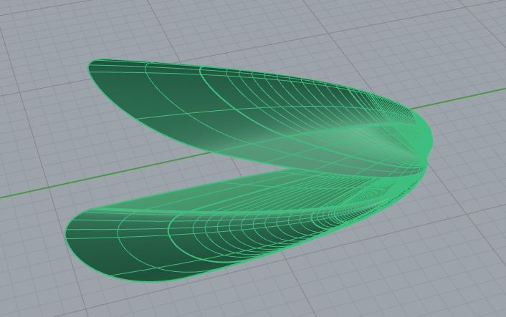
Exerc. 5.1 - Mexilhão

Slide 27
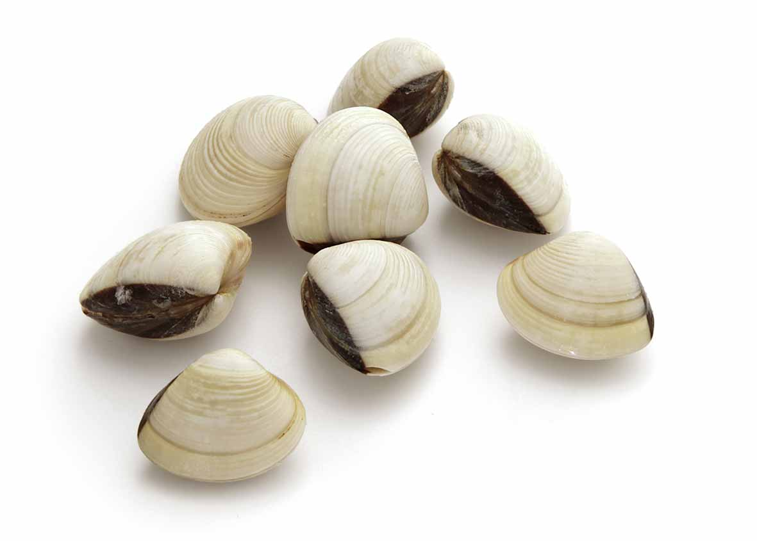
Exerc. 5.2 - Ameijoa

Slide 28
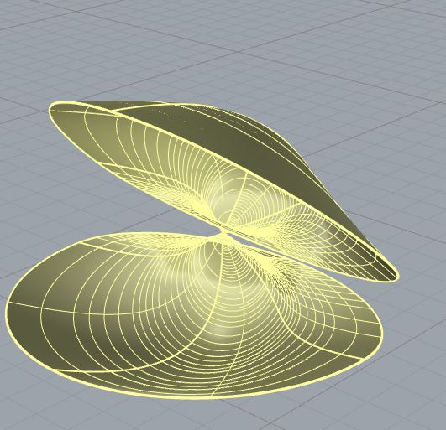
Exerc. 5.2 - Ameijoa

Slide 29
Exerc. 5.3 - Vieira

Slide 30
Exerc. 5.3 - Vieira

Slide 31
Exerc. 5.4 - Ostra

Slide 32
Exerc. 5.4 - Ostra

Slide 33
Exerc. 7 - Corais

Slide 34
Exerc. 7 - Corais

Slide 35
Exerc. 7.1 – Coral A

Slide 36
Exerc. 7.3 – Coral 3

Slide 37
Exerc. 7.3 – Coral 3

Slide 38
Exerc. 7.4 – Coral 4

Slide 39
Exerc. 7.4 – Coral 4

